Slide 1
ZAŠTITA OD POŽARA
H
8
H-8 d.o.o.

Slide 2
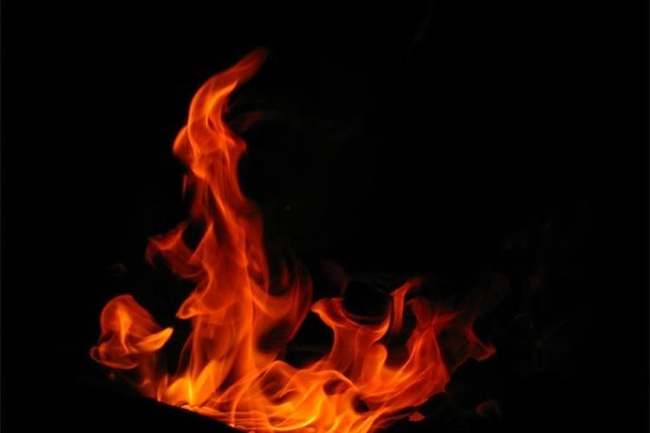
TROKUT GORENJA
UVJETI POTREBNI ZA NASTANAK GORENJA:
GORIVA TVAR
ZRAK (KISIK)
TOPLINA
H-8

Slide 3
PODJELA TVARI PREMA GORIVOSTI
LAKO GORIVE – nakon zapaljenja nastavljaju gorjeti (papir, benzin, ulje i sl.)
TEŠKO GORIVE – nakon zapaljenja ne nastavljaju gorjeti već se gase. One mogu kontinuirano gorjeti samo dok su izložene plamenu (stiropor, kamena vuna)
NEGORIVE – su one koje se ne zapale na temperaturi od 815.6 ˚C u vremenu od 5 minuta (opeka)
H-8

Slide 4
GORENJE
gorenje je proces prilikom kojeg se goriva tvar spaja sa kisikom iz zraka uz oslobađanje topline, svjetlosti i produkata gorenja
POŽAR
svako nekontrolirano gorenje uslijed kojeg dolazi ili može doći do ozljeđivanja osoba ili do materijalne štete
H-8

Slide 5
EKSPLOZIJA
zapaljivi plinovi i pare tekućina u smjesi sa zrakom mogu gorjeti i eksplodirati samo u određenom području koncentracija
DONJA GRANICA EKSPLOZIVNOSTI ILI ZAPALJIVOSTI – najniža koncentracija zapaljivih plinova i para koja mora postojati u smjesi sa zrakom da bi došlo do eksplozije
H-8

Slide 6
PRESIROMAŠNA SMJESA
PREBOGATA SMJESA
0 %
100 %
DGE
GGE
PODRUČJE GORENJA ILI EKSPLOZIVNOSTI
H-8

Slide 7
PRODUKTI GORENJA
GORENJE
POTPUNO
NEPOTPUNO
odvija se uz prisustvo dovoljne količine zraka (kisika). Dobiveni produkti gorenja i kruti ostatak nisu zapaljivi
produkti: ugljikov dioksid (CO2), voda (H2O), klorovodik (HCL), sumpor dioksid (SO2)
odvija se uz nedovoljnu količinu zraka (kisika). Dobiveni produkti gorenja mogu se ponovno zapaliti. Tvore sa zrakom eksplozivne smjese
produkti: ugljikov monoksid (CO), cijanovodik (HCN), ketoni, alkoholi, smole, čađa
H-8

Slide 8
UGLJIČNI DIOKSID
bez boje, mirisa i okusa
teži od zraka
ne gori
pri koncentraciji 25-30% uzrokuje smrt
UGLJIČNI MONOKSID
plin bez boje, mirisa i okusa
u koncentraciji iznad 12,5 % je eksplozivan
brzo se veže za hemoglobin u krvi pa sprječava prijenos kisika te uzrokuje smrt
H-8

Slide 9
TIPOVI POŽARA – PREMA VRSTI GORIVE TVARI
TIP POŽARA | VRSTA GORIVE TVARI | NAČIN GORENJA | SREDSTVA ZA GAŠENJE
A | POŽARI KRUTINA | PLAMENOM UZ STVARANJE ŽARA | VODA, PRAH, PJENA, CO2, HALONI
B | POŽARI TEKUĆINA | PLAMENOM | PRAH, PJENA, HALONI
C | POŽARI PLINOVA | PLAMENOM | PRAH, HALONI
D | POŽARI LAKIH METALA | ŽAROM | PRAH, HALONI
H-8

Slide 10
TIPOVI POŽARA – PO FAZAMA RAZVOJA
H-8
POČETNA FAZA | temp. male vrijednosti, zona zadimljenja veča od zone gorenja
FAZA RAZVOJA | raste temperatura, pucaju staklene površine
RAZBUKTALA FAZA | maksimalna temperatura, zahvaća preostali gorivi materijal
FAZA GAŠENJA | temperatura pada

Slide 11
RAZVOJ I ŠIRENJE POŽARA OVISE O:
vrsti gorive tvari
agregatnom stanju
granulaciji
kemijskom sastavu
toplinskoj moći
fizikalnim svojstvima
temperaturi paljenja
strujanju zraka
H-8

Slide 12
UZROCI NASTANKA POŽARA
Uzroci nastanka požara su različiti, ovisno od okoline u kojoj je nastao požar, tehnološkog procesa proizvodnje, vremenskih uvjeta i dr.
Stoga razlikujemo kao uzroke nastajanja požara:
direktni dodir s otvorenim plamenom ili užarenim tvarima
eksplozija
kemijske reakcije
samozagrijavanje i samozapaljenje
elektricitet
mehanički uzroci
H-8

Slide 13
VODA
UGLJIČNI DIOKSID
PJENA
SREDSTVA ZA
GAŠENJE
PRAH
HALONI
PRIRUČNA SREDSTVA
H-8

Slide 14
SREDSTVA ZA GAŠENJE POŽARA
VODA
provodi električnu struju pa se ne koristi za gašenje požara električnih instalacija pod naponom
postoji opasnost od proširenja požara u slučaju gašenja zapaljivih tekućina
UGLJIČNI DIOKSID
teži je od zraka i sprječava gorenje te se goriva tvar gasi zbog nedostatka kisika
ne smije se koristiti kod gašenja lakih metala jer bi se gorenje pojačalo
nije poželjno gasiti niti veće požare u zatvorenim prostorima jer smanjuje koncentraciju kisika pa se osoba koja gasi može ugušiti
H-8

Slide 15
SREDSTVA ZA GAŠENJE POŽARA
PJENA
vatrogasno djelovanje pjene sastoji se u tome što ona istodobno djeluje zagašujuće i hladi goruće površine
ima osobito značenje za gašenje lako zapaljivih tekućina jer je lakša od zapaljive tekućine pa pliva na njenoj površini i gorivu tvar izolira od kisika
sadrži vodu pa se ne smije koristiti za gašenje električnih instalacija
PRAH
koristi se za gašenje požara tekućina, plinova, električnih instalacija i za manje požare krutih tvari
H-8

Slide 16
OSNOVE GAŠENJA
GAŠENJE VRŠIMO NA ČETIRI NAČINA:
sprečavanjem pristupa zraka (ugušivanjem)
ohlađivanjem gorive tvari ispod temperature paljenja
antikatalitički
odstranjivanjem gorive tvari iz zone gorenja
H-8

Slide 17
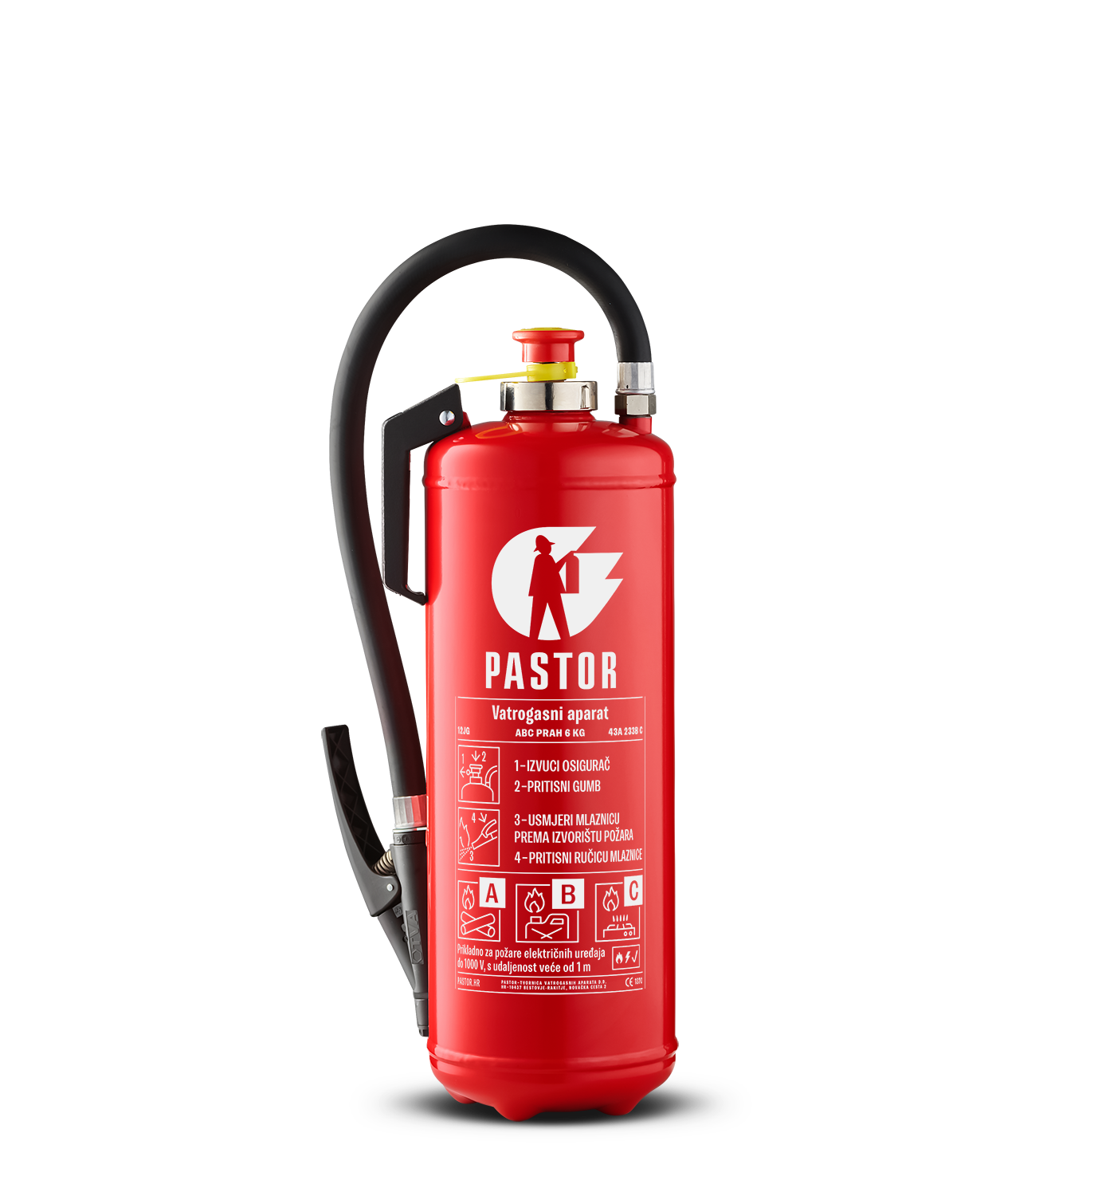
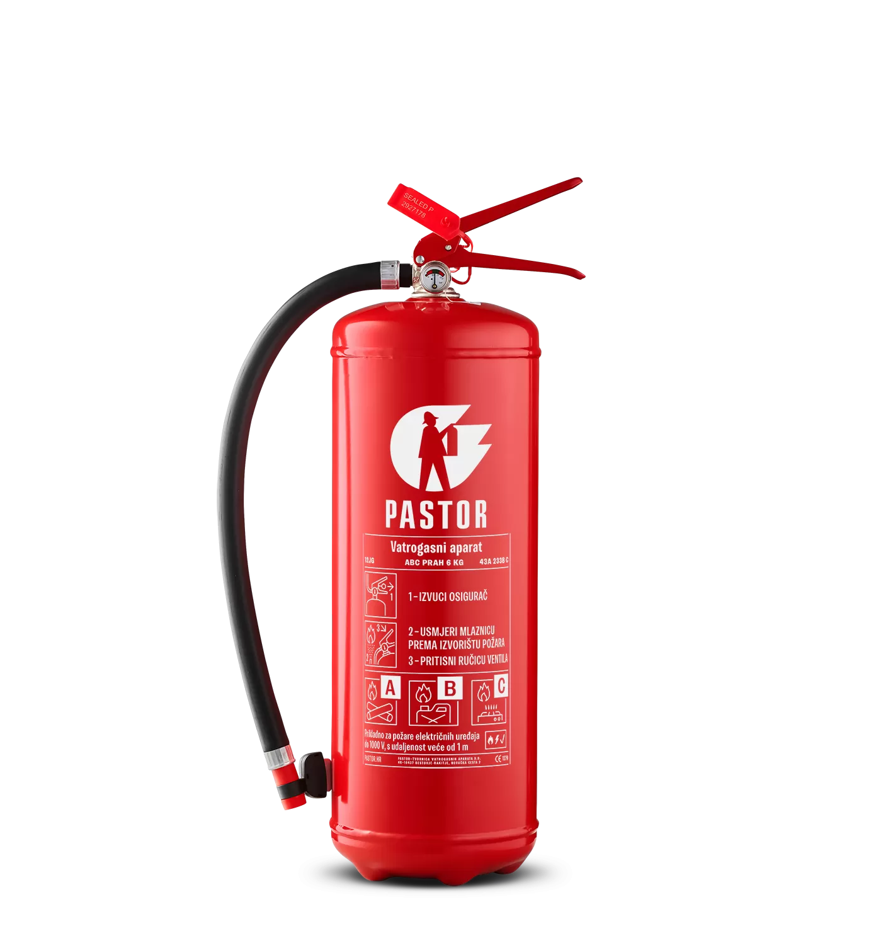
APARATI ZA GAŠENJE PRAHOM
Vatrogasni aparati moraju se postaviti na uočljivim i lako dostupnim mjestima, u blizini mogućeg izbijanja požara (za prijenosne aparate ručka za nošenje ne smije biti na visini većoj od 1,5 metara).
Vatrogasni aparate s CO2 bočicom preporučeno koristiti u industrijskim pogonima i skladištima, stambenim objektima, hotelima, garažama te u prijevoznim sredstvima. Uspješno se mogu koristiti za gašenje svih klasa požara osim zapaljivih metala i njihovih slitina.
Vatrogasne aparate pod stalnim tlakom zbog svojih malih dimenzija i mase, preporučeno koristiti za gašenje početnih požara u vozilima i domaćinstvima. Uspješno se mogu koristiti za gašenje svih klasa požara osim zapaljivih metala i njihovih slitina.
S6, S9, S12
P6, P9, P12
H-8

Slide 18
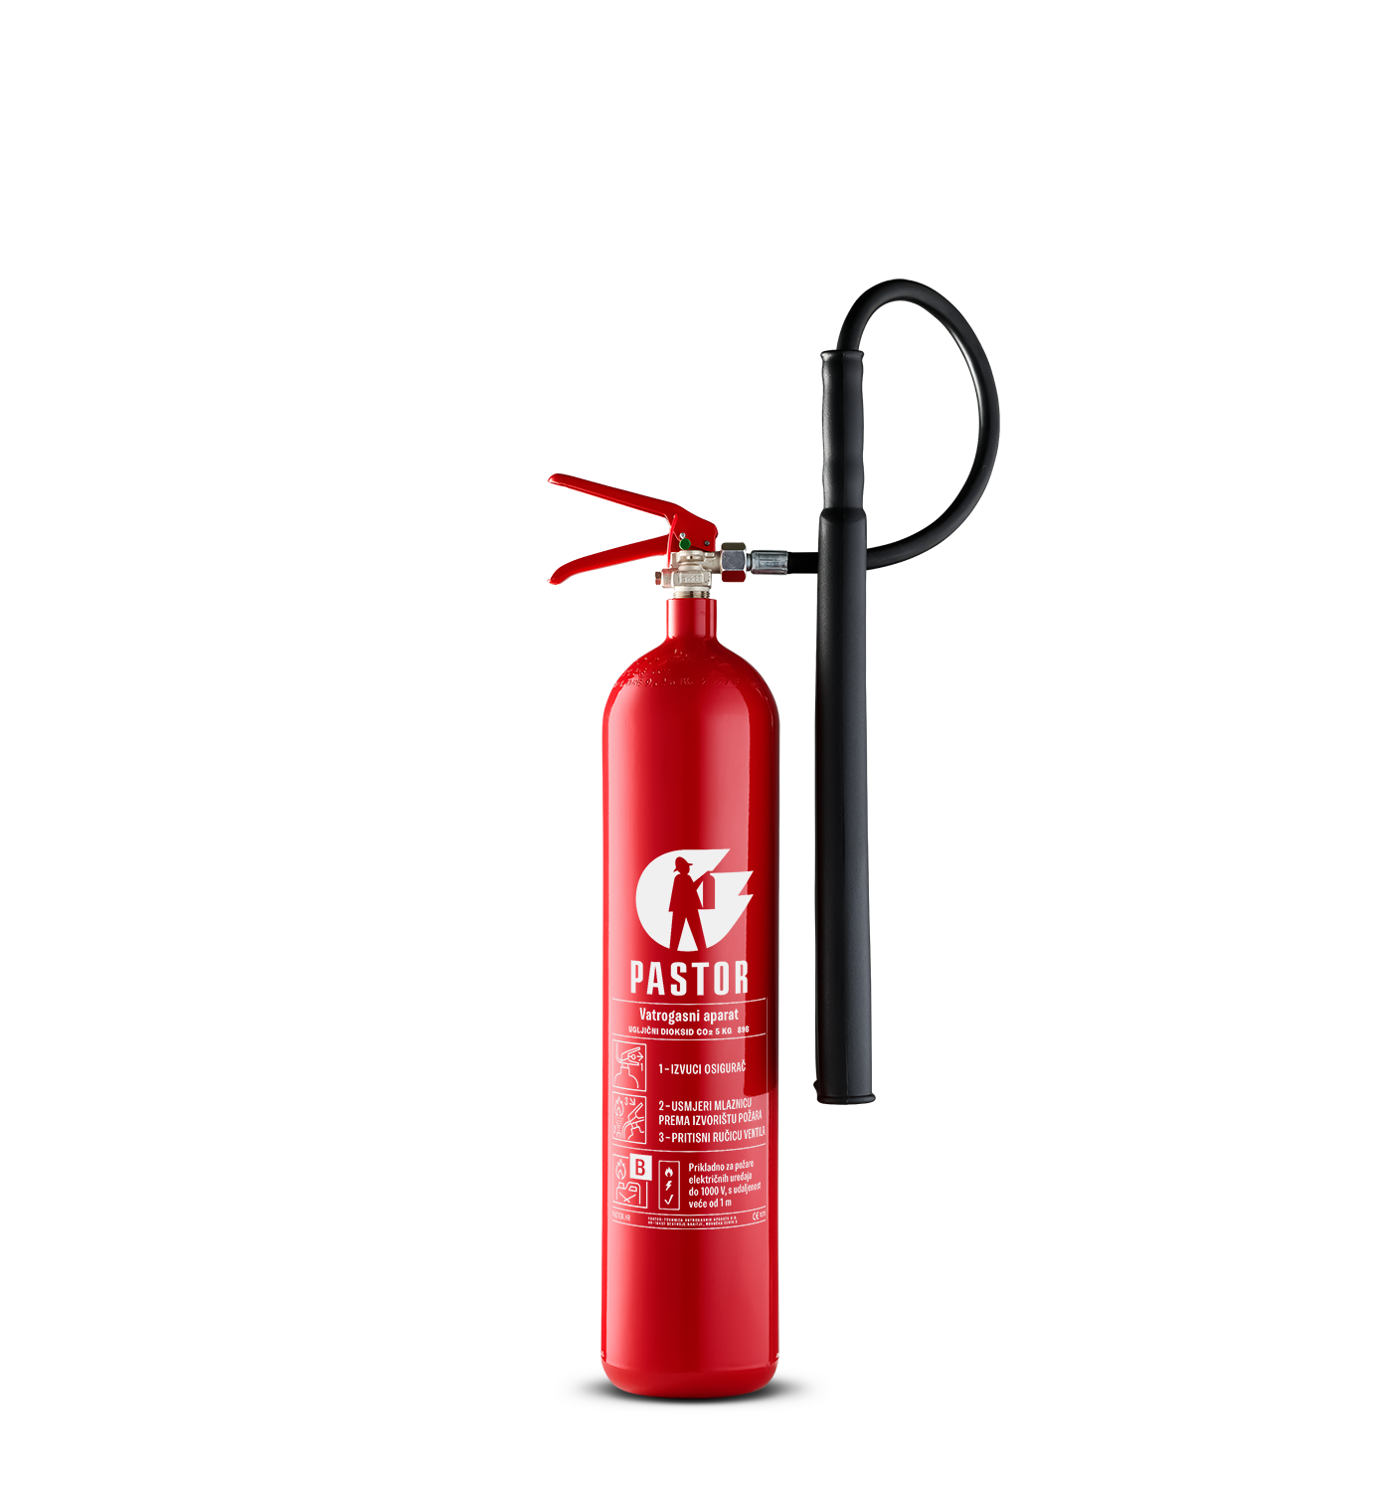
APARATI ZA GAŠENJE UGLJIČNIM DIOKSIDOM
Ugljični dioksid posebno je preporučljiv za gašenje požara osjetljivih materijala i uređaja, jer ne oštećuje i ne onečišćuje. Učinkovito gašenje požara razreda B, a posebno požara na električnoj opremi i instalacijama.
H-8

Slide 19
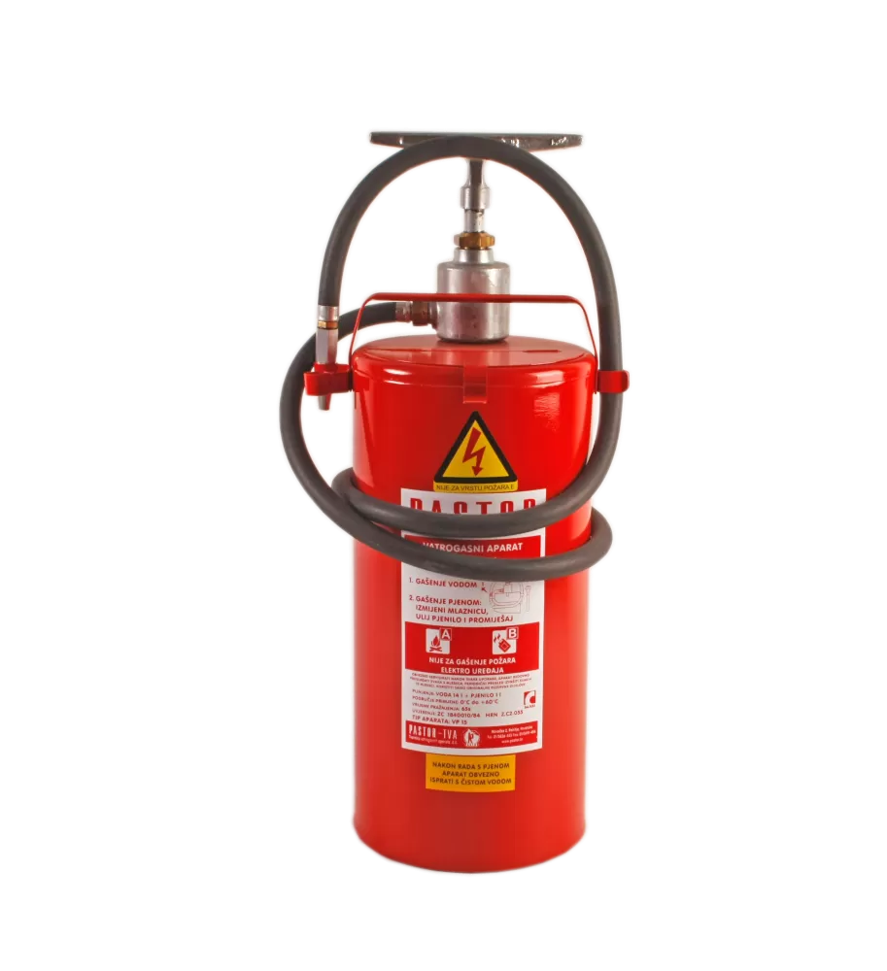
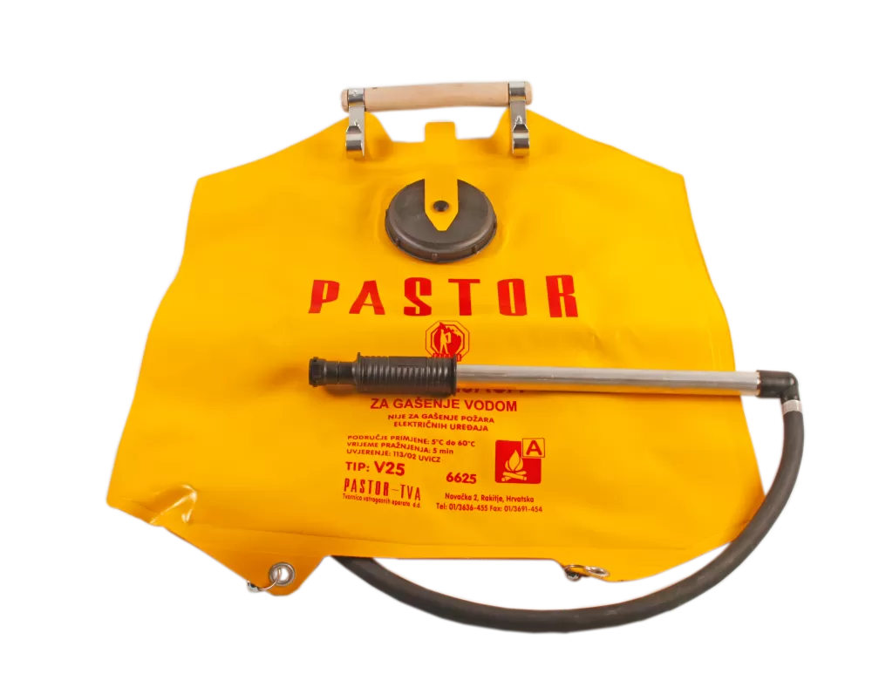
APARATI ZA GAŠENJE VODOM
Naprtnjača za gašenje početnih požara namijenjena je prvenstveno za lokaliziranje te gašenje malih šumskih požara punim ili raspršenim mlazom vode, a također i za gašenje početnih požara krutih tvari (razred A
Brentača je namijenjena za lokaliziranje i gašenje malih šumskih požara i vatrogasna natjecanja.
H-8

Slide 20
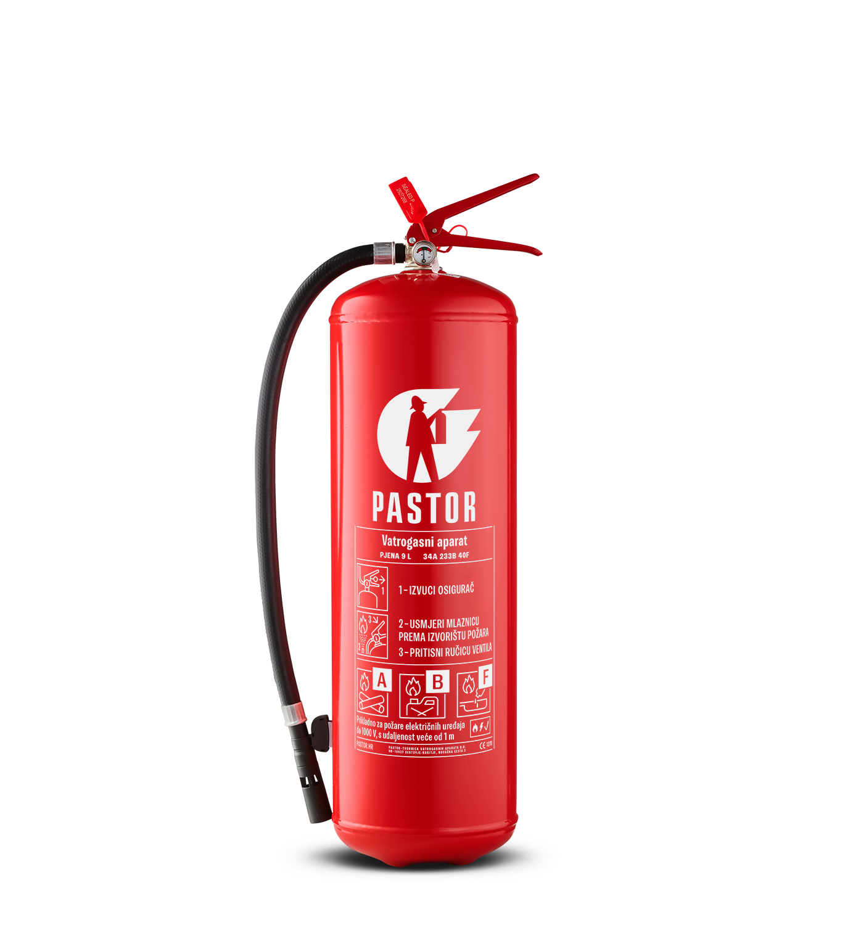
APARATI ZA GAŠENJE PJENOM
Zbog svoje efikasnosti ove se vatrogasne aparate koriste u kemijskoj industriji, lukama, brodovima, industrijskim pogonima, skladištima zapaljivih materijala te naftnim platformama.
Na vatrogasnim je aparatima potrebno najmanje svakih dvanaest mjeseci napraviti periodički pregled.
H-8

Slide 21
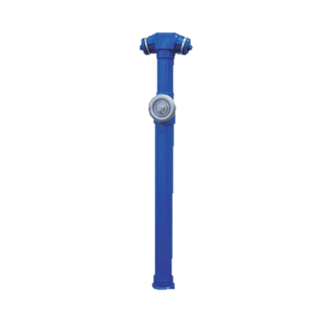
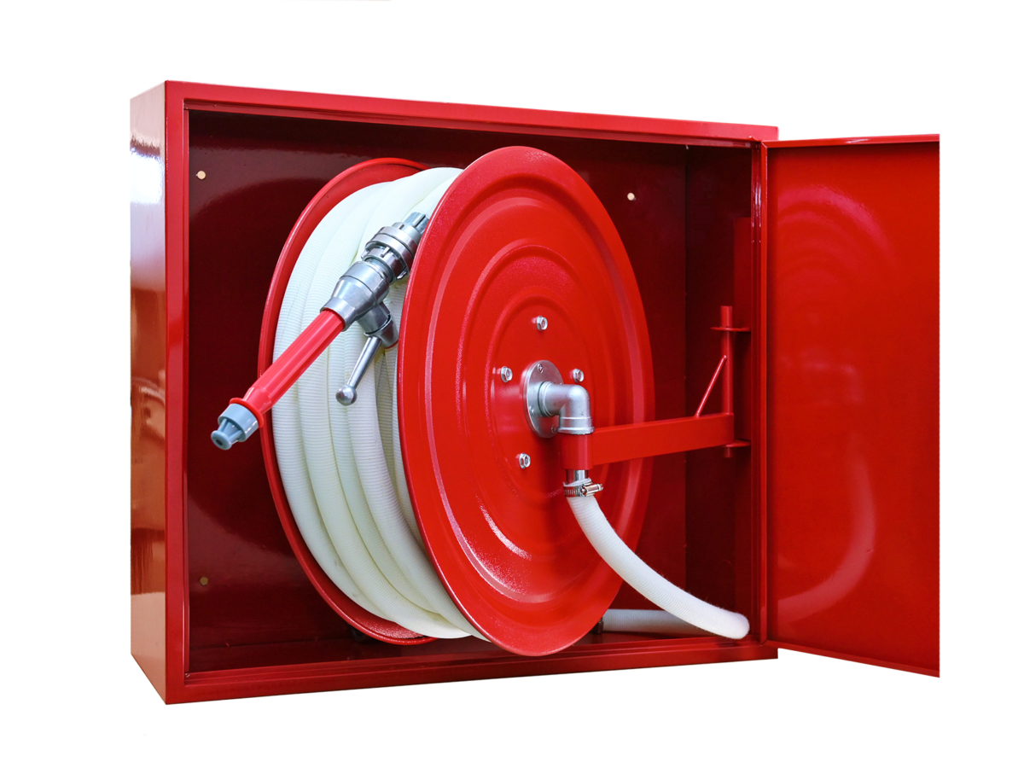
HIDRANTI
H-8
Hidranti su mjesta na kojima se iz vodovodne mreže obavlja opskrba vodom za gašenje.
Prema izvedbi razlikujemo:
unutarnje (zidne)
vanjske (podzemne i nadzemne hidrante)

Slide 22
UOČAVANJE I DOJAVA POŽARA
OSTANITE SMIRENI KAKO BISTE PRAVILNO PROCIJENILI NASTALU SITUACIJU
ISKLJUČITI DOVOD PLINA I ELEKTRIČNE ENERGIJE
DOJAVITI POŽAR
PODUZETI RADNJE ZA SPAŠAVANJE OSOBA I IMOVINE I ZAPOČETI GAŠENJE POŽARA
U slučaju pojave požara potrebno je odmah pristupiti gašenju bez opasnosti za sebe ili druge osobe i o tome obavijestiti neposrednog rukovoditelja ili vatrogasce.
Signal za uzbunjivanje od požarne opasnosti se oglašava jednoličnim tonom ukupnog trajanja 90 sekundi sa stankama: tri jednolična tona po 20 sekundi i dvije stanke po 15 sekundi
H-8

Slide 23
Telefon za dojavu požara u Republici Hrvatskoj je 193
što gori (kuća, stan, automobil, potkrovlje, krovište)
gdje gori (točna adresa mjesta događaja, dio grada, km na autocesti)
jesu li ljudi ili životinje u opasnosti
postoje li nekakve posebne okolnosti (eksploziv, plinska instalacija)
tko javlja (ime i prezime, broj telefona s kojeg dojavljuje)
H-8

Slide 24
EVAKUACIJA
Podrazumijeva organizirano napuštanje objekta ili ugroženog područja.
H-8

Slide 25
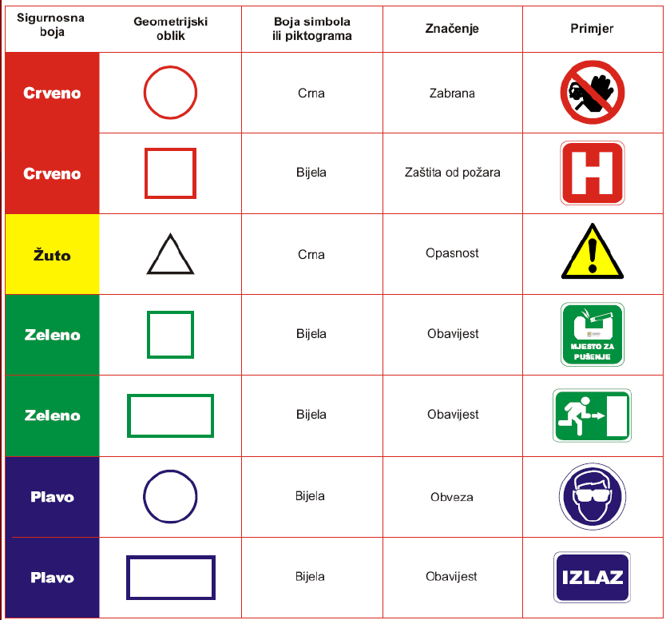
H-8

Slide 26
RUKOVANJE VATROGASNIM APARATOM
donesite aparat na mjesto požara
izvucite osigurač pokretne ručice na ventilu aparata
dlanom udarite pokretnu ručicu ventila do kraja
pričekajte 5 sekundi
uperite diznu ventila prema požaru i pritisnite pokretnu ručicu do kraja
mlazom praha pokrivajte zapaljene površine sve dok se požar ne ugasi
H-8

Slide 27
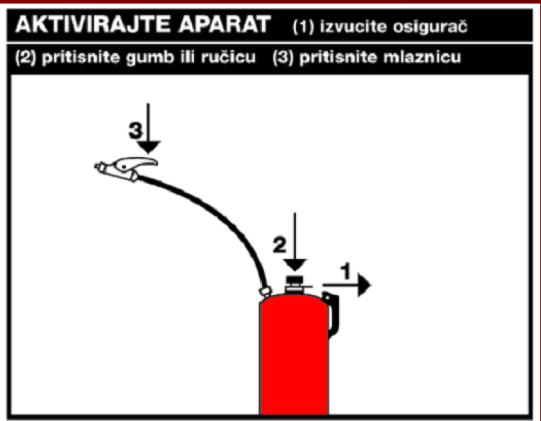
H-8

Slide 28
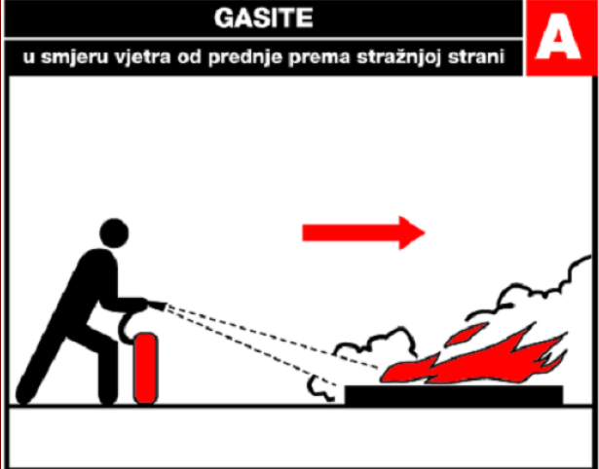
H-8

Slide 29
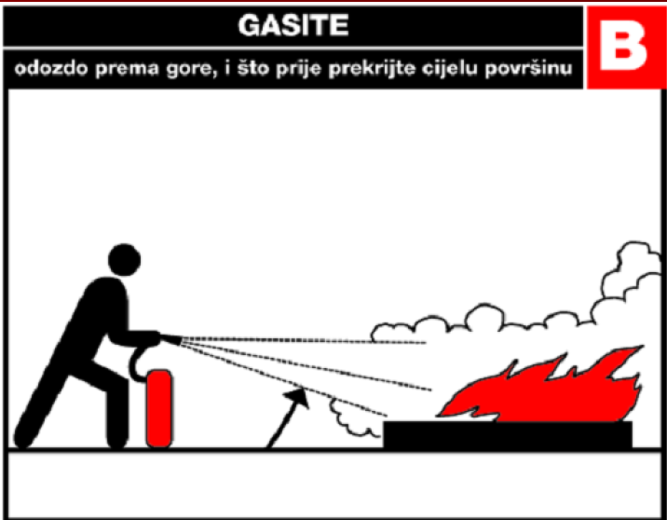
H-8

Slide 30
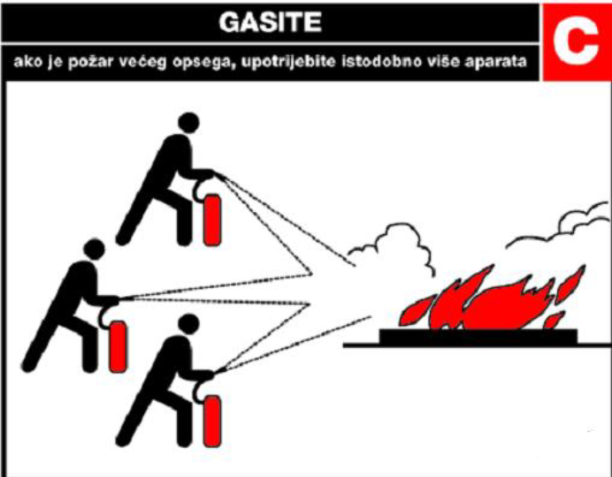
H-8

Slide 31
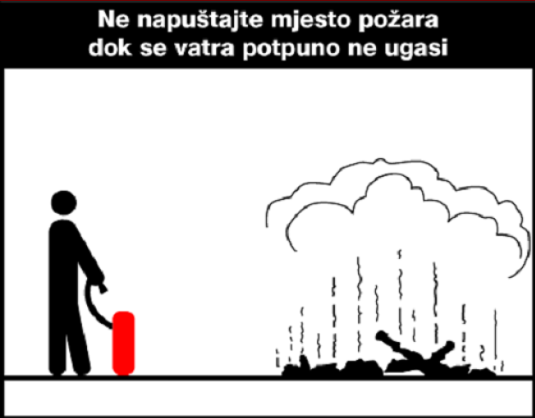
H-8

Slide 32
OPASNOSTI PRI GAŠENJU I MJERE ZAŠTITE
OPASNOSTI
gušenje i trovanje produktima izgaranja
dim
djelovanje topline
eksplozije plinova, para tekućina, eksplozivnih sredstava ili posuda pod tlakom
strujni udar
mehaničke ozljede
panika
H-8

Slide 33
OPASNOSTI PRI GAŠENJU I MJERE ZAŠTITE
MJERE ZAŠTITE
disanje kroz komad vate ili ručnik prethodno navlažen u vodi
kretati se u pognutom položaju (dim i toplina dižu se u gornje dijelove prostorije)
kretanje uz nosivi zid
uređaje, postrojenja i vodiče pod naponom ne smije se dirati
da bi se ublažile posljedice panike, potrebno je ugrožene usmjeravati najbližim putovima za evakuaciju ne upotrebljavajući liftove te kretanjem svih ugroženih u istom smjeru
H-8

Slide 34
HVALA
H-8

